Slide 1
L’arte e i meme ai tempi del Coronavirus

Slide 2
In questi mesi molto delicati in cui ci troviamo a fronteggiare l’epidemia di Covid 19, ogni giorno siamo «inondati» sui social network, e più in generale su internet, di contenuti che ironizzano sulla situazione che stiamo vivendo e che a volte riescono a strapparci un sorriso nonostante l’estrema delicatezza ed incertezza dei giorni d’oggi. In alcuni casi questi contenuti sono realizzati da veri e propri artisti, specialmente street artists, tant’è che a buon ragione possiamo parlare di «arte da quarantena». Nelle diapositive seguenti abbiamo raccolto alcuni dei meme e degli artworks realizzati nei giorni scorsi che si spera possano «contagiarvi» con un po’ di positività e strapparvi un sorriso.

Slide 3
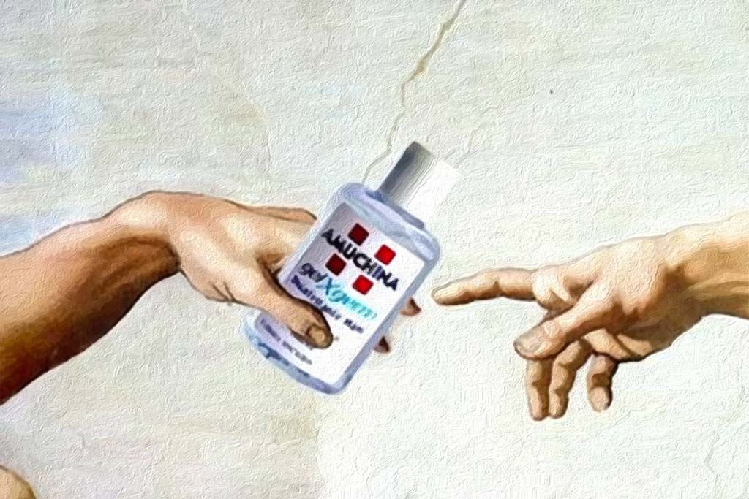
I Protagonisti inaspettati: amuchina e mascherina

Slide 4
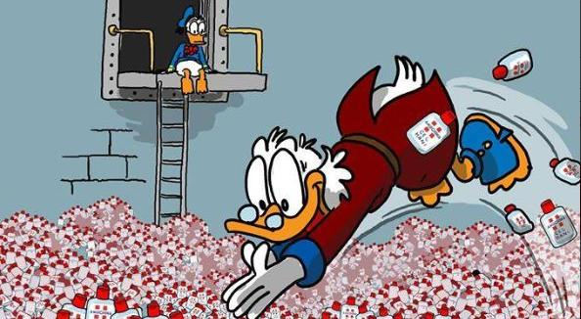

Slide 5
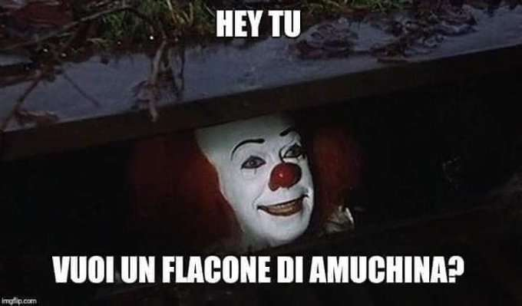

Slide 6
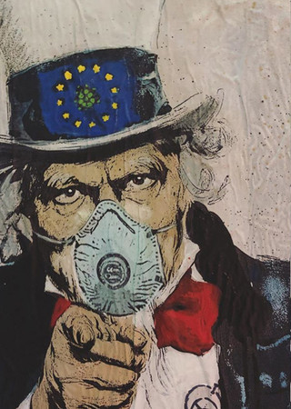

Slide 7
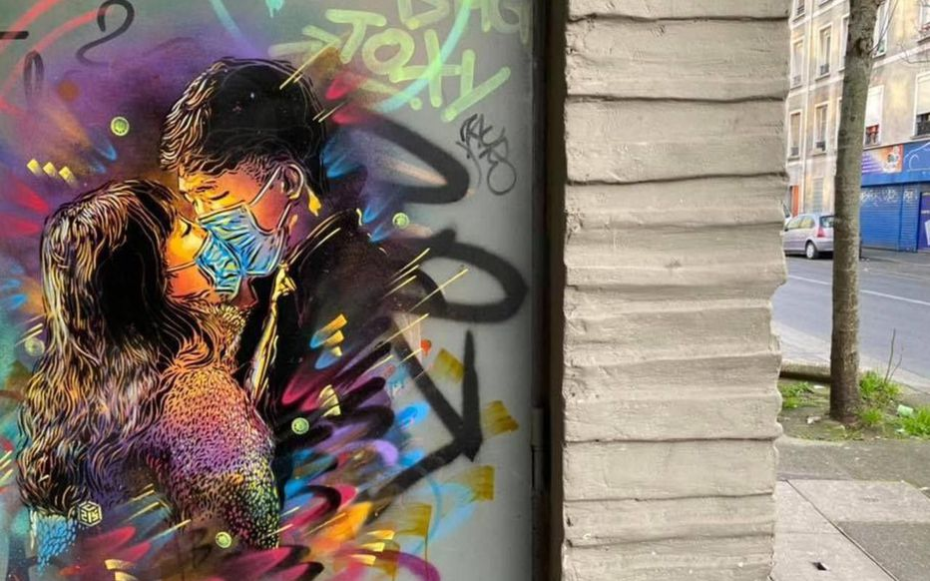

Slide 9
Meme da…quarantena

Slide 13
La fase 2…

Slide 14
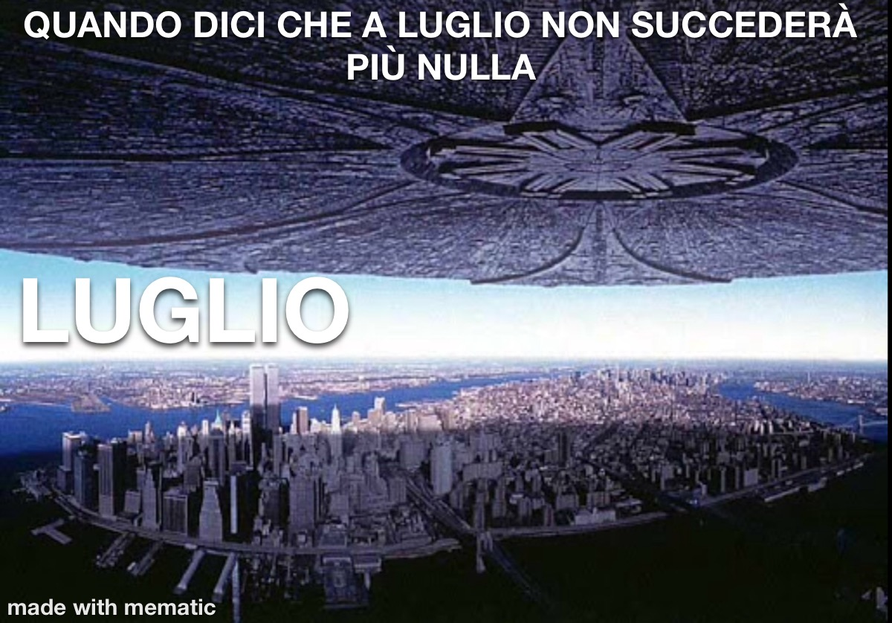

Slide 16
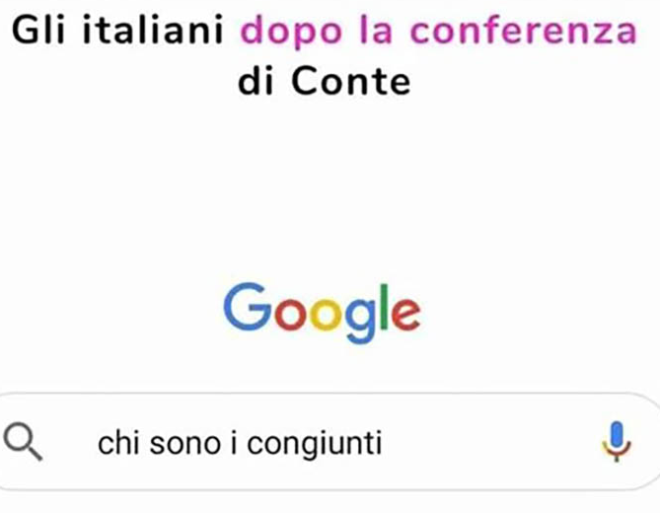

Slide 17
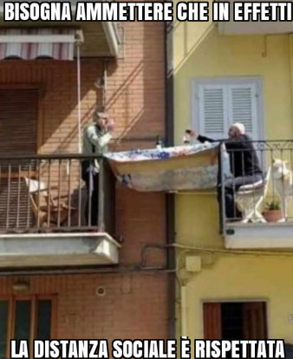

Slide 18
STAY SAFE!!!
Mattia Petrini ID
Valerio Verga IF
Rebecca Verga IIF
Gloria Giorgione IIIF
Riccardo Raimondi IIIC

